Slide 1
Vznik Kyjevské Rusi
(Varjagové a první knížata Oleg, Igor, Olga a Svjatoslav)
Pohlová Klára, 447478

Slide 2
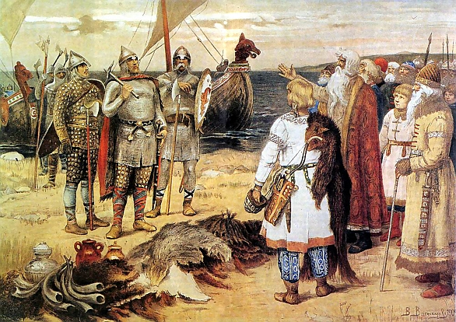
Příchod VARJAGŮ
Varjagové = skandinávští Normani, Severní lidé
obchodníci a válečníci
2. pol. 9. st. – ovládli Novgorod a osady podél Dněpru až po Kyjev
9. – 11. st. - postrach téměř celé Evropy (dobytí Francie, Anglie)
Varjagové na návštěvě u Slovanů.

Slide 3
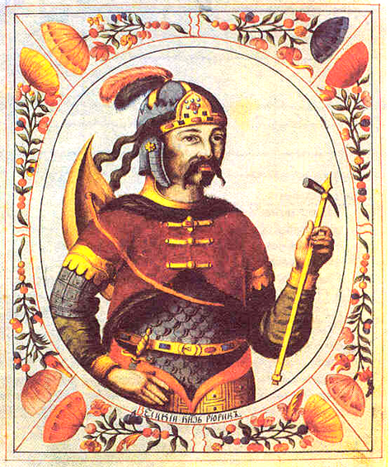
Příchod VARJAGŮ
Kníže Rurik
(Рюрик)
východní Slované byli ve 2. pol. 9. st.
ovládnuti Rusy - > vzniká východoslovanský stát - RUS
Rusové – od Baltu do východoslovanské
oblasti v Podněpří - švédský kmen Rossů
Rurik - zakladatel nejstarší ruské dynastie Rurikovců,
- první kníže Rusi
- ovládl Novgorod a Kyjev
vznik tzv. Normanské teorie – vytvoření států cizinci

Slide 4
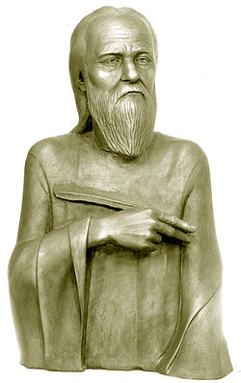
Nestorův letopis
Nestor
Nestor – mnich Pečerského kláštera v Kyjevě
autor nejstaršího ruského letopisu Pověsti dávných časů (příchod Rurika, vznik ruského státu)
Nestorův letopis – počátky Kyjevské Rusi – život Slovanů, o knížatech, bojích s Byzancí, zapisuje i zprávu o smrti českého knížete Václava, který byl uctíván v Kyjevské Rusi jako světec

Slide 5
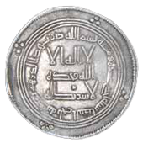
První knížata
První Rurikovci
Oleg (879-912)
Igor (912-945)
Olga (945 – 962)
Svjatoslav (962-972)
Jaropolk (972-980)
sv. Vladimír (980-1015)
„živení se“ = vybírání daní (listopad – duben)
daň = mir
stříbrné arabské dirhamy x kožešiny, med, vosk, obilí, hoštění
velký problém = Pečeněhové
– ohrožovali obchod s Byzancí
- vytvoření obranného valu na hranicích Kyjevské Rusi s Pečeněhy

Slide 6
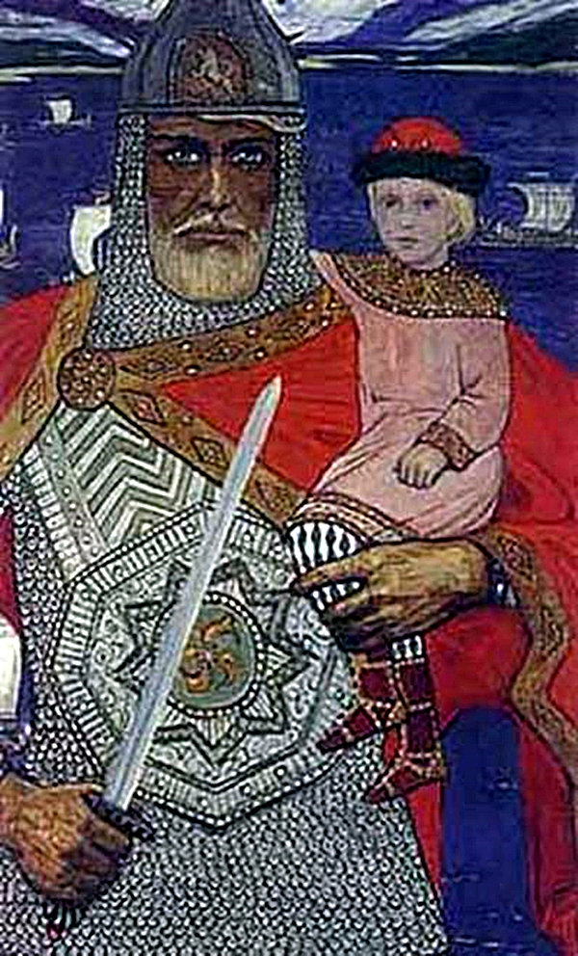
První knížata – OLEG
(879-912)
Rurikův nástupce
nazýván kagan (císař) nebo „veliký ruský kníže“
882 sjednotil Kyjev a Novgorod -> vznik
Kyjevské Rusi
chtěl ovládnout Konstantinopol – podnikl
2 výpravy (nechal postavit přes 2000 lodí,
aby přepravil svou vojenskou družinu
do Konstantinopoli) – úspěšně
vymohl mírovou smlouvou, které umožnila
Varjagům jezdit do Byzance obchodovat
za velmi výhodných podmínek (bezcelní obchod)
Kníže Oleg se svým synem Igorem

Slide 7
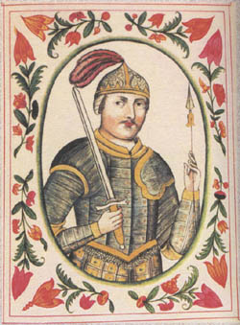
První knížata – IGOR (912-945)
Olegův nástupce (jeho syn)
vládce Kyjevské Rusi
žena Olga ze Pskova
zaútočil na Konstantinopol - neúspěšně
porušil sjednanou smlouvu Olega a Konstantinopolu , která byla později
obnovena, ale s horšími podmínkami pro Rusy (placení cla)
podpořil pronikání křesťanství na území Kyjevské Rusi, utužil vztahy s Byzancí
Byl zavražděn Drevljany při vybírání daní
Kníže Igor

Slide 8
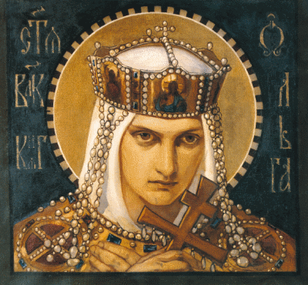
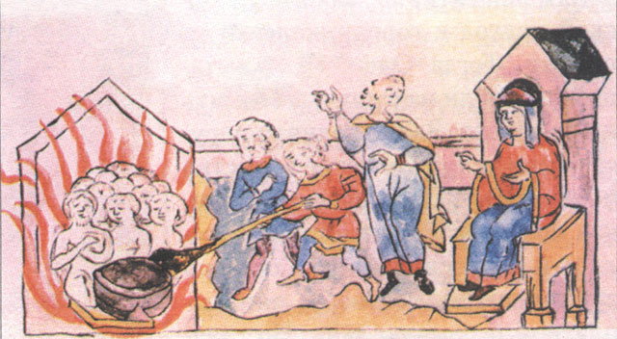
První knížata – OLGA (945 – 962)
manželka knížete Igora
po smrti Igora -> regentka a vládkyně Kyjevské Rusi
administrativní a daňové reformy
957 pokřtěna v Konstantinopoli
1547 prohlášena za svatou
Zajímavost – pomsta za smrt Igora
Kněžna Olga
(Княги́ня О́льга)
Druhá Msta Olgy na Drevljanech

Slide 9
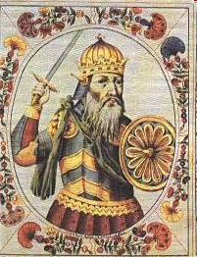
První knížata: SVJATOSLAV
(962 – 972)
Kníže Svjatoslav
(Святослав Игоревич)
syn Igora a Olgy
statečný bojovník a velitel
část vlády strávil na válečných taženích
dobyl Bulharsko
po smrti Olgy opustil Rus a vládu rozdělil mezi své tři syny (Vladimír, Oleg, Jaropolk)
v posledních letech jeho života představovala Kyjevská Rus jeden z největších států

Slide 10
Seznam použitých zdrojů
ŠVANKMAJER, Milan. Dějiny Ruska. 3. dopl. a přeprac. vyd. Praha: Lidové noviny, 1995. 558 s. ISBN 80-7106-183-2
http://www.math.muni.cz/~xcherkashynas/
http://www.hrono.ru/biograf/bio_s/svjatoslav_ig.php
http://www.olga-pskov.ru/olga.php
http://www.taday.ru/text/126273.html
http://www.imperialhouse.ru/rus/imperialhouse/succession/monarh/1201.html
http://historykratko.com/knyaz-igor-ryurikovich
http://dejepis.pajka.info/0409-rany-stredovek-vznik-kyjevske-rusi.php
http://history-of-ukraine.jimdo.com/%D0%B8%D1%81%D1%82%D0%BE%D1%80%D0%B8%D1%8F-%D1%83%D0%BA%D1%80%D0%B0%D0%B8%D0%BD%D1%8B-2-%D0%BA%D1%83%D1%80%D1%81/%D0%B2%D0%BE%D0%B7%D0%BD%D0%B8%D0%BA%D0%BD%D0%BE%D0%B2%D0%B5%D0%BD%D0%B8%D0%B5-%D0%B8-%D1%80%D0%B0%D0%B7%D0%B2%D0%B8%D1%82%D0%B8%D0%B5-%D0%B3%D0%BE%D1%81%D1%83%D0%B4%D0%B0%D1%80%D1%81%D1%82%D0%B2%D0%B0-%D0%BA%D0%B8%D0%B5%D0%B2%D1%81%D0%BA%D0%B0%D1%8F-%D1%80%D1%83%D1%81%D1%8C/

Slide 11
Děkuji za pozornost

